Slide 1
НАЧАЛО КРЕСТОВЫХ ПОХОДОВ
План урока:
Причины и цели Крестовых походов.
Первый крестовый поход.
Итог первого крестового похода.

Slide 2
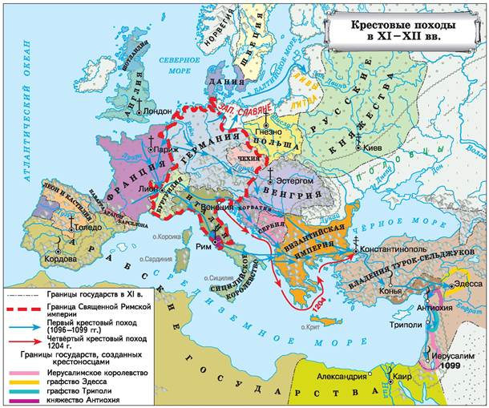

Slide 3
Кто участвовал | Цели (к чему стремились)
Бедняки
Феодалы
Рыцари

Slide 4
Цели участников Крестовых походов
Католическая церковь (организатор походов): усиление влияния папы
и захват новых владений
Крестьяне и бедняки: избавление от гнета феодалов и превращение
в свободных земледельцев
- Крупные и мелкие феодалы: грабеж, захват добычи, новых земель

Slide 6
Д/з: § 17 (16) п. 1-3,
зад. 9 (заполнить графу про Первый крестовый поход)

